Slide 1

লেখালেখি
কেন, কীভাবে?

Slide 2
ইসলামের শক্তির উৎস
দাওয়াত
পত্র লিখন
মুসআব ইবন উমায়র
যুদ্ধের পূর্বে দাওয়াত

Slide 3
দাওয়াতের মাধ্যম
মৌখিক
আচরণ
সাহিত্য
লেখালেখি সবচেয়ে মৌলিক মাধ্যম

Slide 4
জিহাদের ৩ মাধ্যম
জান
মাল
?

Slide 5
লেখালেখির আরও কারণ
আদর্শ প্রচার
বুদ্ধি ও চিন্তা শক্তির বিকাশ
অবসরের কাজ
জানার পথ
গুছিয়ে রাখার উপায়
গবেষণা
রিপোর্টিং
সম্মান
আয় (ফ্রিল্যান্সিং)

Slide 6

লেখালেখি কত রকম?
অ্যাকাডেমিক/ টেকনিকেল
পপুলার
ফিকশন
নন-ফিকশন

Slide 7

বিজ্ঞান সাহিত্য
কুরআনে বিজ্ঞান
বিজ্ঞানের মাধ্যমে ইসলামকে আক্রমণ
কুরআনের বৈজ্ঞানিক আলোচনা
বিজ্ঞান নিয়ে ভুল ধারণা

Slide 8

বই মেলায় আমরা

Slide 9

কীভাবে লিখব?

Slide 10

প্রথম শর্তঃ ইচ্ছা

Slide 11
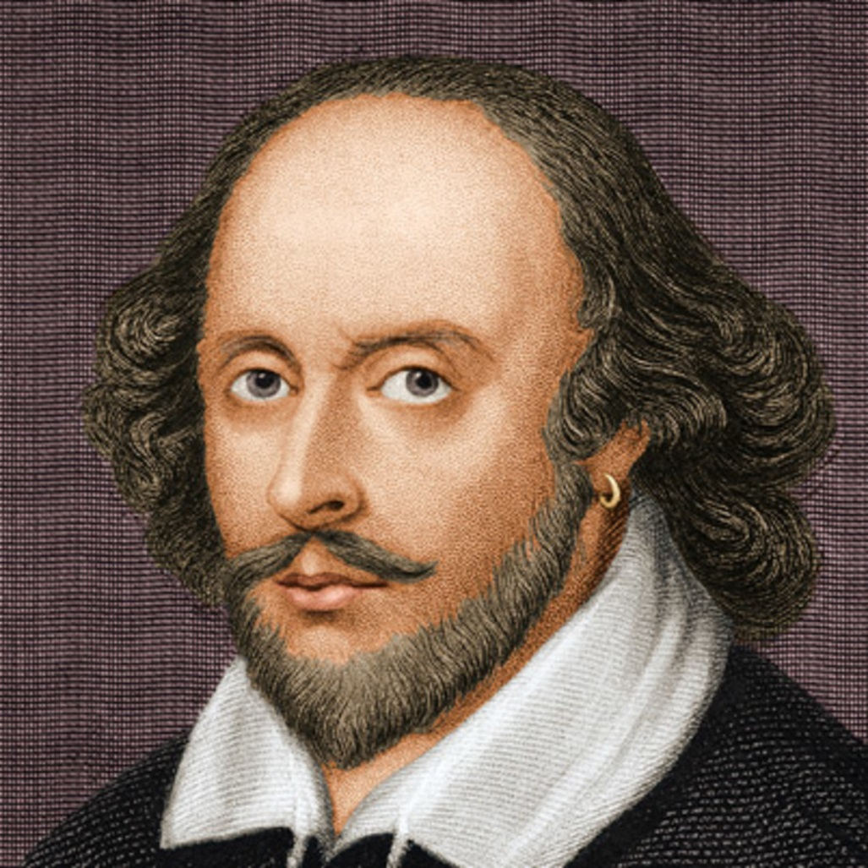
কেউ কি লেখক হয়ে জন্মায়?

Slide 12
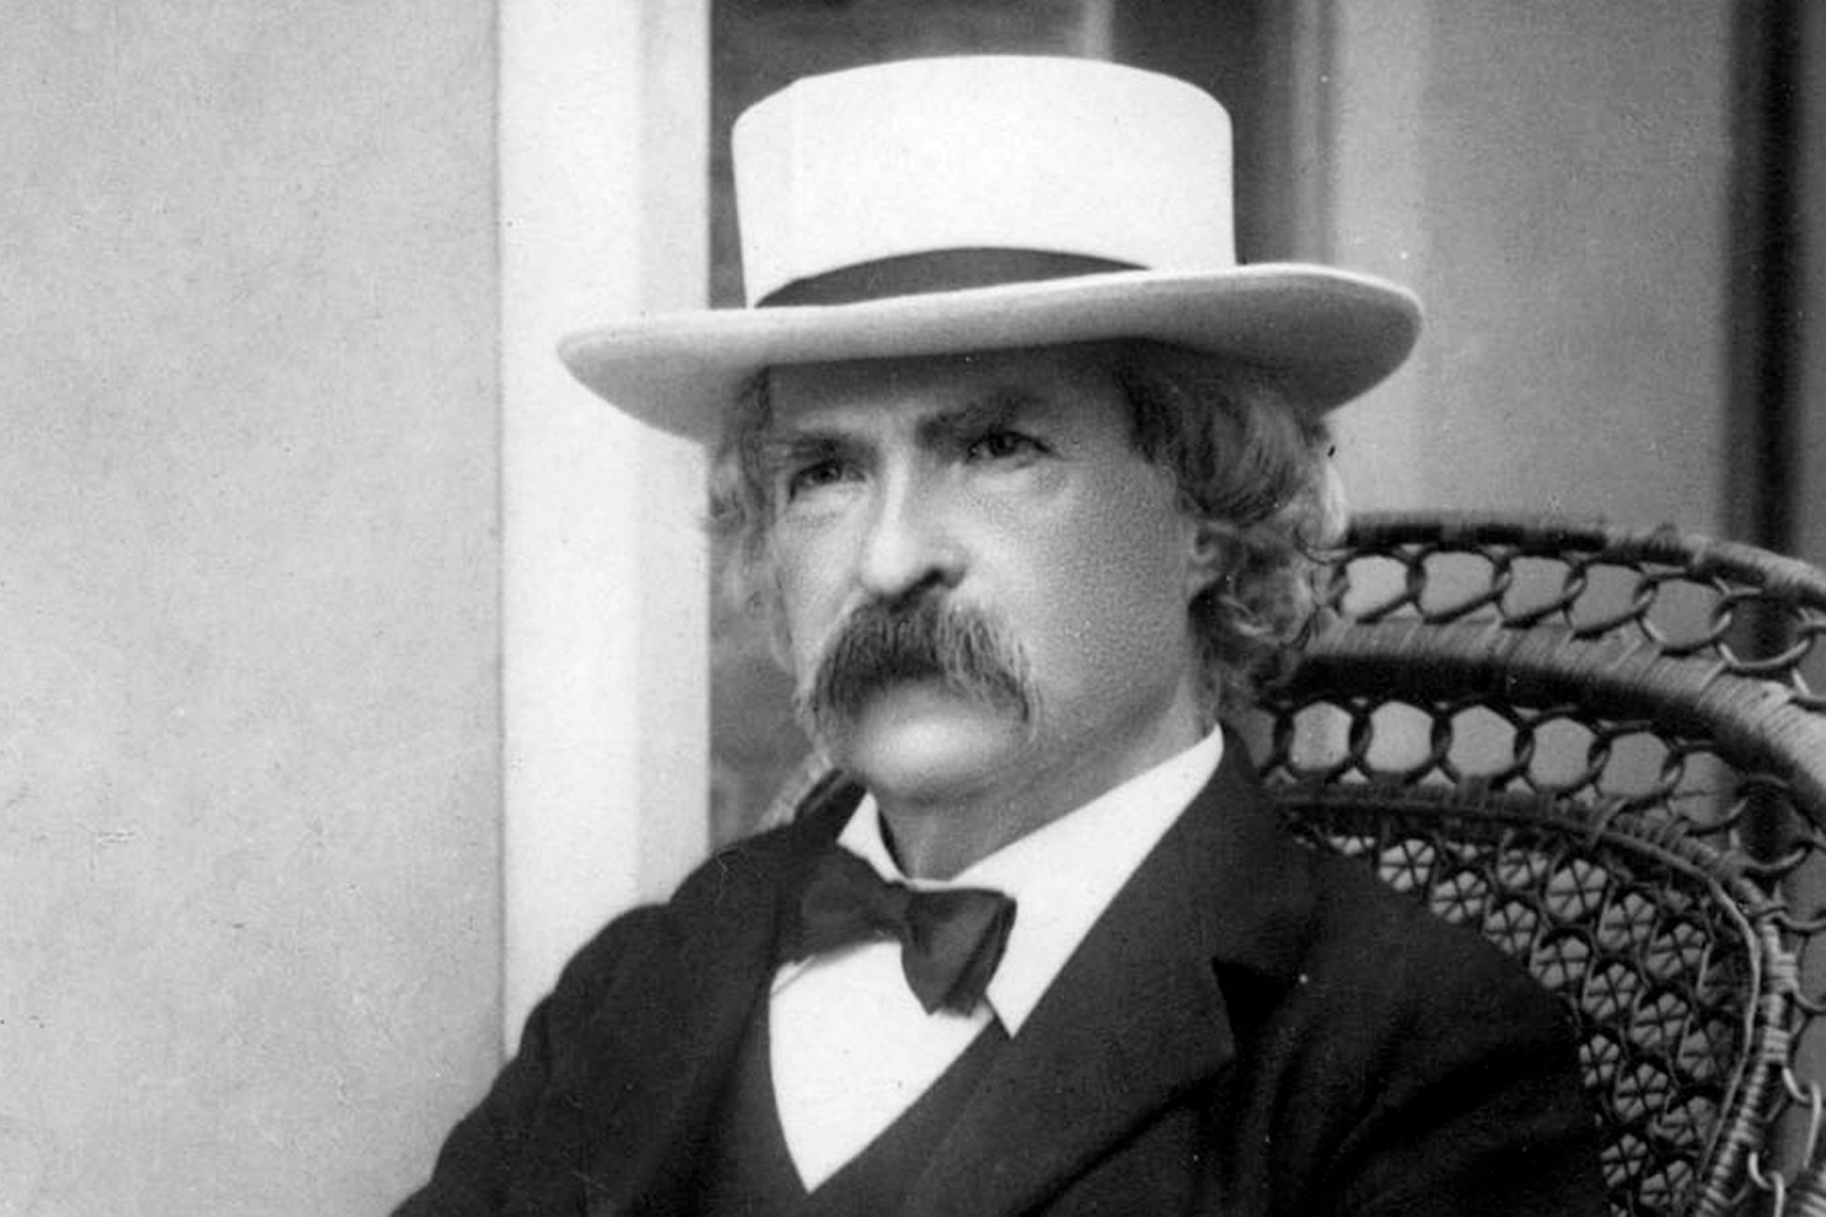
“Writing is easy. All you have to do is cross out the wrong words.”

Slide 13
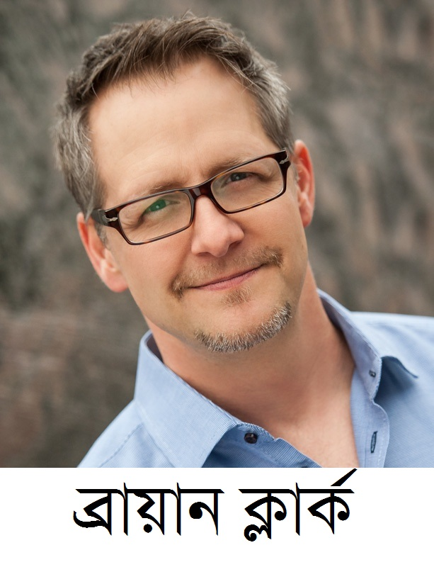
লিখুন আরও লিখুন আরও আরও লিখুন আরও বেশি বেশি লিখুন যখন মন চাইবে না, তখনও লিখুন যখন মন চাইবে, তখনও লিখুন কিছু বলার থাকলেই লিখুন কিছু বলার না থাকলেও লিখুন প্রতি দিন লিখুন লিখুন আর লিখুন শুরু করব কীভাবে?

Slide 14

জানি না তাই, লিখবো না?

Slide 15
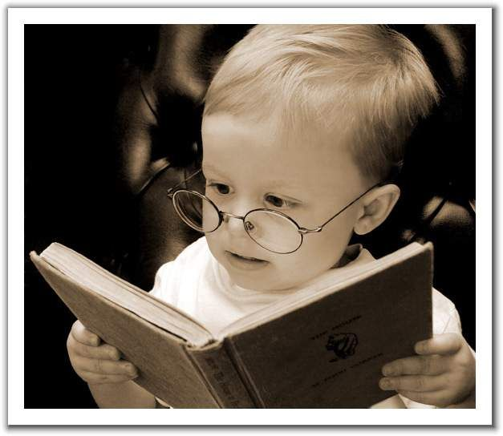
প্রচুর পড়তে হবে

Slide 16
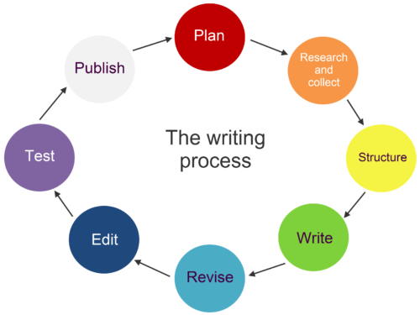
লেখার প্রক্রিয়া

Slide 17
ভালো লেখার বৈশিষ্ট্য
বানান
ধারাবাহিকতা
সহজবোধ্যতা
নির্ভুলতা
রেফারেন্স
সিদ্ধান্ত
আকর্ষণ
বৈপরিত্যহীনতা

Slide 18
জানার কৌতূহল
বই
ওয়েবসাইট (অবশ্যই উইকিপিডিয়া)
ইউটিউব ...
অনির্ভরযোগ্য উৎস শনাক্ত করার যোগ্যতা
লেখার প্রস্তুতি

Slide 19
লেখা কতভাবে লেখা যায়
অনুবাদ
মৌলিক
বই
আর্টিকেল
আগ্রহের বিষয় নিয়ে
পড়তে পড়তে টপিক পেয়ে

Slide 20
কোথায় লিখব?
ব্যাপন
বিজ্ঞানচিন্তা
বিজ্ঞান পত্রিকা
জিরো টু ইনফিনিটি
পারসোনাল ব্লগ
আমাদের অন্যান্য ম্যাগাজিন
স্থানীয় ম্যাগাজিন
দেশি/বিদেশি অনলাইন মাধ্যম
Upwork

Slide 21

বই লিখতে করণীয়

Slide 22

বই লেখা কত সহজ!

Slide 23


